Slide 1

Программная модель CUDA

Slide 2
Требования
Совместимая с Nvidia CUDA видеокарта
Драйвер Nvidia
Установленный CUDA Toolkit
Установленный компилятор C/C++

Slide 3
Видеокарта и драйвера
Список поддерживаемых видеокарт
https://developer.nvidia.com/cuda-gpus
Каждая версия CUDA Toolkit имеет свой список актуальных драйверов
Драйвера GPU Nvidia
http://www.nvidia.com/drivers

Slide 4
CUDA Toolkit
Документация
http://docs.nvidia.com/cuda/index.html
Поддержка ОС: Windows, Linux, Mac
Каждая версия CUDA поддерживает определенный диапазон архитектур
Если GPU устарел, можно установить старую версию CUDA Toolkit
https://developer.nvidia.com/cuda-toolkit-archive

Slide 5
CUDA Toolkit
Алгоритм
Определить модель GPU
Определить последнюю версию CUDA для данного GPU
Поставить последний драйвер поддерживающий данную версию CUDA
Найти соответствующую документацию CUDA и следовать инструкциям

Slide 6
Компиляция
nvcc – строковый компилятор для CUDA
Исходные файлы – *.cu
Основные опции командной строки – в документации CUDA Toolkit
Работа с компилятором nvcc идентична gcc
Пример компиляции исходного файла:
$nvcc -arch=sm_37 –O3 test.cu -o test

Slide 7
Visual Studio и CUDA
CUDA версии 6.0 и старше интегрируются в Visual Studio
Существуют ограничения по совместимости версий CUDA/Visual Studio (RTFM)

Slide 8
Nvidia CUDA
Программная модель CUDA является гетерогенной – использует и GPU и CPU
В CUDA выделяют
Host (хост) – обозначает CPU и оперативную память
Device – обозначает GPU и графическую память
Kernels (ядра) – функции исполняемые на GPU

Slide 9
Nvidia CUDA
Типичная последовательность команд программы на CUDA
Объявить и выделить память на хосте и девайсе
Инициализировать данные на хосте
Скопировать данные с хоста на девайс
Запустить ядро(а) на исполнение
Скопировать память обратно на хост
Освободить выделенную память

Slide 10
Nvidia CUDA
Код на хосте управляет памятью и хоста и девайса, а также запускает ядра для выполнения на девайсе
Ядра исполняются на девайсе параллельно множеством нитей (threads)
Каждая нить выполняет один и тот же код функции-ядра
Как определить, какую часть данных должна обрабатывать каждая нить?

Slide 11
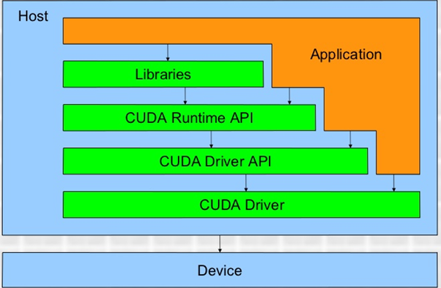
Программный стек CUDA

Slide 12
Сетки, блоки и нити
Нити организованы в иерархию
Нити (threads)
Блоки нитей (blocks of threads)
Сетка блоков (grid of blocks)
При запуске ядра обязательно указывается два параметра
Количество нитей в блоке
Количество блоков

Slide 13
Сетки, блоки и нити
Нити в блоке и блоки в сетке могут быть организованы в 1-, 2- и 3-х мерные массивы
Каждая нить хранит в специальных переменных следующие значения
Свой номер в блоке
Номер своего блока
Количество блоков в сетке
Таким образом нить может вычислить свой уникальный порядковый номер

Slide 14
Сетки, блоки и нити
Каждый из блоков сетки исполняется на одном SM
В каждый момент времени на SM может исполняться лишь один блок
Распределение блоков по SM происходит динамически, управляется логикой GPU
Коммуникация между нитями возможна лишь в пределах одного блока

Slide 15
Сетки, блоки и нити
Нити блока делятся на логические группы по 32 нити – варпы (warps)
Только нити одного варпа исполняются физически одновременно
Распределение нитей по варпам происходит автоматически без участия программиста
Если n_{threads_in_block} % 32 != 0 один из варпов будет содержать неактивные нити
MAX(n_{threads_in_block}) = 1024

Slide 16
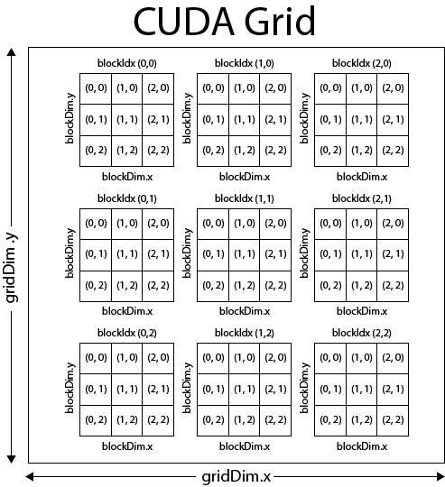
Сетки, блоки и нити

Slide 17
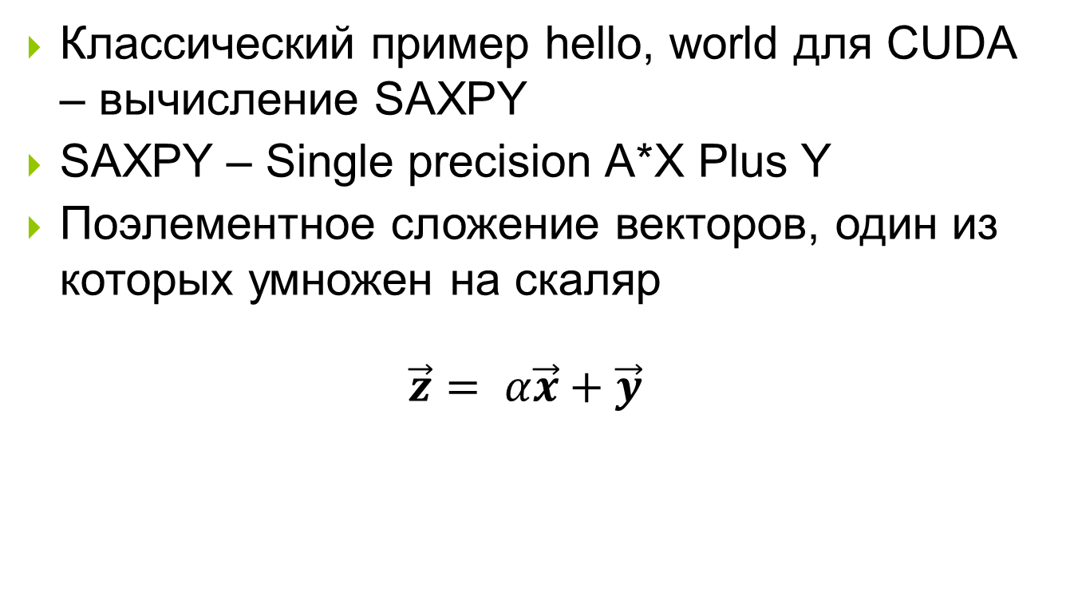
Hello, world: CUDA-style
Классический пример hello, world для CUDA – вычисление SAXPY
SAXPY – Single precision A*X Plus Y
Поэлементное сложение векторов, один из которых умножен на скаляр
$$\vec{z}= α\vec{x}+\vec{y}$$

Slide 18
Расширения языка
Атрибуты функций
Атрибуты переменных
Встроенные переменные
Дополнительные типы данных
Оператор запуска ядра

Slide 19
Атрибуты функций
Атрибут __global__
Обозначает функцию-ядро - вызывается с хоста исполняется на девайсе
Ядро должно возвращать значение типа void
Атрибут __device__
Обозначает девайс-функцию – вызывается из ядра или другой девайс-функции
Исполняется на девайсе
Атрибут __host__
Обычная функция С++

Slide 20
Атрибуты функций
Атрибут | Выполняется на | Вызывается из
__device__ | device | device
__global__ | device | host
__host__ | host | host

Slide 21
Атрибуты переменных
Атрибуты переменных определяют в какой памяти GPU будет размещаться переменная
Скорость и способ доступа к переменной сильно варьируется в зависимости от типа размещения
Подробнее о памяти GPU – в соответствующей лекции

Slide 22
Атрибуты переменных
CUDA не поддерживает модульную сборку – каждая __global__ функция должна находиться в одном исходном файле вместе со всеми __device__ функциями и переменными, которые она использует

Slide 23
Встроенные типы
1/2/3/4-мерные векторные типы на основе char, short, int, long, float и double
Компоненты векторных типов имеют имена x, y, z и w
int2 a = make_int2(1, 7); //Создает вектор (1, 7)
float3 u = make_float3(1, 2, 3.4f); //Создает вектор (1.0f, 2.0f, 3.4f )

Slide 24
Встроенные типы
Для этих типов не поддерживаются автоматические векторные операции
Тип dim3, используемый для задания размерностей блоков потоков и сеток блоков
Этот тип основан на uint3, элементы по умолчанию инициализируются 1
dim3 blocks ( 16, 16 ); // то же что blocks ( 16, 16, 1 )
dim3 grid ( 256 ); // то же что grid (256, 1, 1)

Slide 25
Встроенные переменные
gridDim – количество блоков в сетке по каждому из измерений (тип dim3)
blockDim – количество нитей в блоке по каждому из измерений (тип dim3)
blockIdx – индекс текущего блока в сетке по каждому из измерений (тип uint3)
threadIdx – индекс текущей нити в блоке по каждому из измерений (тип uint3)
warpSize – размер варпа (тип int)

Slide 26
Оператор вызова ядра
kernel_name<<<
dim3 Nb,
dim3 Nt,
size_t Ns = 0,
cudaStream_t S = 0>>>(args)

Slide 27
Оператор вызова ядра
kernel_name – это имя или адрес ядра
Обязательный параметр Nb типа задает число блоков в сетке блоков
Обязательный параметр Ns задает число нитей в блоке
Параметр Ns задает дополнительный объем разделяемой памяти в для блоков сетки
Параметр S ставит вызов ядра в заданную очередь команд (CUDA Stream)

Slide 28
Обработка ошибок
Каждая функция CUDA (кроме запуска ядра) возвращает значение типа 𝑐𝑢𝑑𝑎𝐸𝑟𝑟𝑜𝑟_𝑡
При успешном выполнении функции возвращается значение 𝑐𝑢𝑑𝑎𝑆𝑢𝑐𝑐𝑒𝑠𝑠, иначе возвращается код ошибки
char* cudaGetErrorString(cudaError_t code);//описание ошибки
cudaError_t cudaGetLastError();//получить последнюю ошибку

Slide 29
Асинхронность в CUDA
Некоторые функции CUDA являются асинхронными
Запуск ядра
Асинхронные версии функций копирования и инициализации памяти
Функции копирования памяти device ↔ device внутри устройства и между устройствами
Для синхронизации устройства используется функция cudaDeviceSynchronize()

Slide 30
CUDA Streams
Очередь команд для запуска ядер и обмена данными между GPU и хостом
По умолчанию все команды работают в очереди номер 0
Каждый stream определяет идентификатор – аргумент для команд CUDA
Команды с одним значением stream выполняются последовательно, с разными – независимо друг от друга

Slide 31
CUDA Streams
Streams могут использоваться для оптимизации доступа в память
Если копирование данных хост-девайс, девайс-хост и работа ядра занимают примерно одинаковое время, можно получить выигрыш в производительности

Slide 32
CUDA Streams
cudaStream_t streams[nStreams];
for (int i = 0; i < nStreams; ++i)
{
cudaStreamCreate(&streams[i]);
int of = i * streamSize;
cudaMemcpyAsync(&d_a[of], &a[of], nB, cudaMemcpyHostToDevice, stream[i]);
kernel<<<streamSize/blockSize, blockSize, 0, stream[i]>>>(d_a, offset);
cudaMemcpyAsync(&a[of], &d_a[of], nB, cudaMemcpyDeviceToHost, stream[i]);
}

Slide 33
CUDA events
Событие – объект типа cudaEvent_t для измерения времени выполнения операций CUDA
Функции CUDA API позволяют
Создавать и уничтожать события
Выделять начало и конец профилируемого кода
Проверять/ожидать наступления события
Замерять время выполнения

Slide 34
Профилировщик CUDA
Профилирование осуществляется через NVIDIA Visual Profiler
Определение гонок данных, бутылочных горлышек и т.д.
Кроме того, можно воспользоваться командой nvprof:
$nvprof [options] [application] [application args]

Slide 35

Вопросы
ekhramch@kpfu.ru

